Slide 1
Українські землі у складі Російської імперії в другій половині ХІХ ст.

Slide 2
ДАТИ ПОДІЙ
Дата | Подія
19 лютого 1861 р. | Царський маніфест про скасування кріпосного права в Російській імперії
1863 р. | Валуєвський циркуляр
1863-1864 рр. | Польське національно-визвольне повстання
1876 р. | Емський указ

Slide 3
ЗНАЧЕННЯ ПОНЯТЬ І ТЕРМІНІВ
«Київська козаччина» | 1855 – масові селянські виступи в Київській губернії за відновлення козацтва як суспільного стану і військового формування. Приводом до них стало опублікування під час Кримської війни 1853–1856 маніфесту імператора Миколи I, що передбачав створення рухомого державного ополчення.
«земство» | виборні (від усіх станів) органи влади місцевого самоврядування, які були створені в ряді губерній Російської імперії відповідно до земської реформи 1864 р. і мали компетенцію (право) вирішувати господарські, культурні питання даної губернії або повіту. (Земства існували до 1917 р. і були ліквідовані органами радянської влади).
«громадівський рух» | Діяльність громад - культурно-освітніх організацій, що мали на меті популяризацію національної ідеї через видання книжок, журналів, проведення вечорів, навчання в недільних школах. Перша громада виникла у Петербурзі у 1859 році.

Slide 4
Персоналії
Володимир Антонович (візуалізація)
Олександр Кониський
Михайло Драгоманов (візуалізація)
Павло Чубинський (візуалізація)
Борис Грінченко
Ісмаїл Гаспринський (візуалізація)

Slide 5
В. Антонович
народився у збіднілій шляхетській родині на Правобережжі. У 1855 р. закінчив медичний факультет Київського університету, та вже наступного року знову опинився на студентській лаві - цього разу на історико-філологічному факультеті, який успішно закінчив 1860 р.
Разом з деякими іншими представниками спольщених шляхетських родів (Тадеєм Рильським - батьком відомого поета, Борисом Познанським та ін.) він відчув себе сином українського народу й повернувся до його лона, щоб віддати йому всі свої сили. Відтоді Антонович активно працював на полі української науки й культури, і жодна суспільно-політична подія українського життя не відбувалося без його участі.

Slide 6
В. Антонович
У 1863 р. Антонович потрапив на службу до Київської археографічної комісії, став головним редактором її видань. За його редакцією вийшло 15 томів «Архива Юго-Западной России», З них 9 томів складалися з документів, зібраних та оброблених ним особисто. Антонович започаткував також систематичні археологічні дослідження на території України, ставши родоначальником
вітчизняної наукової археології.

Slide 7
Події Кримської війни 1853-1856 рр
Причиною воєнного конфлікту
з Османською імперією було
прагнення російського царату посилити вплив на Балкани,
Захопити протоки Босфор і Дарданелли,
перетворити Чорне море у закритий внутрішній басейн Російської імперії.

Slide 8
Події Кримської війни 1853-1856 рр
Приводом стала
суперечка на Святій Землі між православним та католицьким духівництвом за право утримати ключі від Віфлєємського храму та ремонтувати купол над Гробом Господнім у Єрусалимі.
Як наслідок
вибух Кримської війни 1853-1856 pp., у котрій проти Росії виступили Англія, Франція, Османська імперія й Сардинське королівство.

Slide 9
Події Кримської війни 1853-1856 рр
Хоча військові дії велися на Балтійському та Білому морях, Тихому океані, на Кавказі, де посилився національно-визвольний рух гірських народів на чолі з Шамілем, однак головним театром війни став Кримський півострів.
Російська армія програла генеральну битву під Альмою і відступила до Бахчисараю.
Військово-технічна й соціально-економічна відсталість Російської імперії, бездарність її вищого військового командування стали головною причиною поразок.

Slide 10
Події Кримської війни 1853-1856 рр
Поразка у Кримській війні болісно вдарила по імперському самолюбству російських обивателів, викликала широке невдоволення діями уряду, посилила позиції реформаторів. Не витримавши тяжких поразок і розчарувань, цар Микола І помер у розпал війни (1855), а його син і спадкоємець Олександр II (1855-1881) поспішив провести ряд важливих перетворень, щоб не допустити вибуху революції.

Slide 11
А що революція вже назрівала, яскраво доводили численні селянські заворушення в Україні, Прибалтиці, Грузії і в самій Росії. На Україні особливого розмаху набрала так звана Київська козаччина 1855 р.
масовий селянський рух у Київській губернії, спрямований проти кріпосницьких порядків.

Slide 12
“Київська козаччина”
Саме тут, у серці колишньої Гетьманщини, слова царського маніфесту про формування державного ополчення для участі у Кримській війні були витлумачені селянами-кріпаками у зовсім іншому дусі.
Поширилися чутки про те, що хто запишеться в козаки і піде воювати у Крим, той стане вільним і отримає поміщицькі землі. Тоді селяни стали масово писатися у козаки, формувати органи місцевого самоврядування, відмовлятися відробляти панщину.

Slide 13
Похід «У Таврію за волею»
На квітень 1856 р. припадає другий виступ селян – так званий похід “У Таврію за волею”. Після закінчення Кримської війни серед селян розійшлися чутки, що можна переселитися на Кримський півострів, уряд надасть значну допомогу і звільнить від кріпацтва. Влітку 1856 р. біля Перекопу зібралися десятки тисяч селян. Тільки урядовим військам вдалося припинити цей рух.

Slide 14
Антикріпосницький рух
Але селянські заворушення тривали.
Кримська війна показала економічну, політичну і військово-технічну відсталість Росії та ще більше загострила кризу феодально-кріпосницької системи.
У березні 1856 р. в Парижі було підписано мирний договір на умовах, продиктованих переможцями. Росія позбавлялася права мати військово-морський флот і фортеці на Чорному морі. Гирло Дунаю знову переходило під владу Туреччини.
Під час війни, у лютому 1855 р., помер Микола І. Наступником престолу став його син, Олександр ІІ, який мусив стати великим реформатором, адже Росія потребувала реформ.

Slide 15
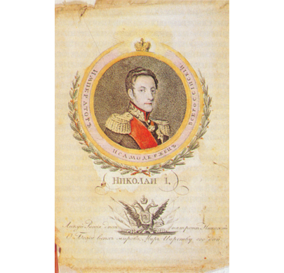
Імператори Микола І та його син Олександр ІІ

Slide 16
Скасування кріпосного права в українських землях
Нові капіталістичні відносини вимагали ліквідації кріпосного права, яке гальмувало подальший економічний розвитку українських земель.
Кримська війна (1853–1856 рр.), яку Росія програла, ще більше поглибила ці протиріччя

Slide 17
Скасування кріпосного права
19 лютого 1861 р. цар Олександр ІІ видав Маніфест про скасування кріпосного права та “Загальне положення про селян, звільнених від кріпосної залежності”.
Приблизно 23 мільйони селян по всій імперії перейшли зі статусу кріпосних до «тимчасовозобов'язаних». Це означало, що
селяни переставали бути власністю поміщика,
отримували земельні наділи і громадянські права
та орган самоуправління - волость.
Але, щоб стати повноправними власниками своєї землі, вони мали заплатити поміщикам викуп або продовжувати відробляти повинності.
Статус «тимчасовозобов'язаних» мав діяти протягом 49 років. Лише після викупу селянин міг отримати гордий статус «селянина-власника».

Slide 18
Земська реформа
Земська реформа 1864 р. вводила місцеве виборне самоуправління — земство.
Земські управи на місцях займалися питаннями місцевої інфраструктури, освіти, медицини, зв'язку.
На Правобережжі земства не вводили аж до 1911 року — через побоювання, що їх візьмуть під контроль поляки.

Slide 19
Судова реформа
У 1864 р. була здійснена судова реформа.
На відміну від станового і закритого суду ввели позастановий відкритий, незалежний суд.
Вводились присяжні судді. Вироки, винесені без участі присяжних, могли бути оскаржені в судових палатах.
Суд відбувався за участю двох сторін: захисту та обвинувачення.
Був створений інститут мирових суддів, які розв’язували дрібні справи. Касаційні функції виконував сенат.

Slide 20
Реформа освіти
У 1864 р. почали реформу освіти.
запровадили єдину систему початкової освіти.
У галузі середньої освіти створювали класичні чоловічі та жіночі гімназії.
Плата за навчання була дуже високою.
Право вступати до університету мали випускники лише класичних гімназій.
Випускники жіночої гімназії прав на вступ не мали.

Slide 21
Реформа цензури, міська реформа
У 1865 р. здійснена реформа цензури.
Були створені спеціальні органи цензури.
У 1870 р. проведена міська реформа.
В усіх містах України створювали міські думи. Вибори проводили на основі майнового цензу. Виконавчий орган думи – міська управа, на чолі якої стояв голова. Міські управи відали господарством міста.

Slide 22
Військова реформа
Відбулася і військова реформа (1864–1883 рр.).
В Україні утворено три військові округи: Київський, Одеський, Харківський.
Реформа значно зміцнила армію:
Почав діяти новий військовий статут.
Вводилась загальна військова повинність (строк служби 6 років, на флоті – 7).
Духовенство звільнялось від служби.
Відкрито військові училища і гімназії, юнкерські училища.
Відбулось переозброєння армії.

Slide 23
Фінансова реформа (1860–1864 рр.).
створено державний банк,
введено єдиний державний ревізійний центр,
акцизне обкладання спиртних напоїв,
збільшено податки на товари масового споживання,
створено єдині державні каси, що зосереджували в своїх руках усі прибутки і витрати держави.

Slide 24
Висновок
Реформи 60–70-х років були обмеженими, непослідовними і половинчастими, але все ж вони створили умови для економічного та політичного розвитку країни в нових умовах.
Був відкритий шлях до становлення індустріального суспільства.

Slide 25
Економічний розвиток українських земель у другій половині ХІХ – на початку ХХ ст.
Реформи 60–70-х років ХІХ ст. прискорили економічний розвиток Наддніпрянської України.
Після селянської реформи 1861 р. Російська
імперія, в т. ч. й Україна, залишалася
аграрною країною. Однак протягом наступних
20 років завершується промисловий переворот. Інтенсивний розвиток промислового виробництва. Наприкінці 60-х і особливо на початку 70-х років розпочався розвиток Донбасу. В 1871 р: англієць Джон Юз відкрив у Катеринославській губернії металургійний завод, поблизу якого виникло селище Юзівка (тепер Донецьк).

Slide 26
Багатство природних сировинних ресурсів, сприятливі географічне становище й економічне законодавство, дешева робітнича сила, - все це привернуло до України іноземний капітал (бельгійський, французький, меншою мірою англійський, австрійський та німецький),
що теж дало позитивні наслідки.
З часів реформи 1861 р. видобуток вугілля в
Україні зріс більш як у 115 разів, а залізної
руди — у 158 разів!

Slide 27
Металургійний завод у Юзівці

Slide 28
Економічний розвиток українських земель у другій половині ХІХ – на початку ХХ ст.
На Правобережжі і Лівобережжі продовжували розвиватися цукрова, харчова, легка промисловості. Виробництво цукру в Україні за період від 1861 р. по 1897 р. зросло у 15 раз. В цій галузі панівні позиції посідали підприємці Яхненки, Симиренки, Харитоненки, Бродські.

Slide 29
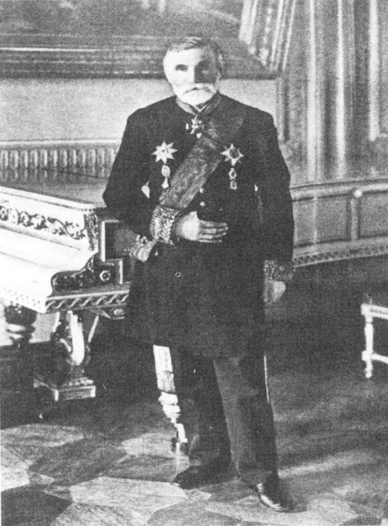
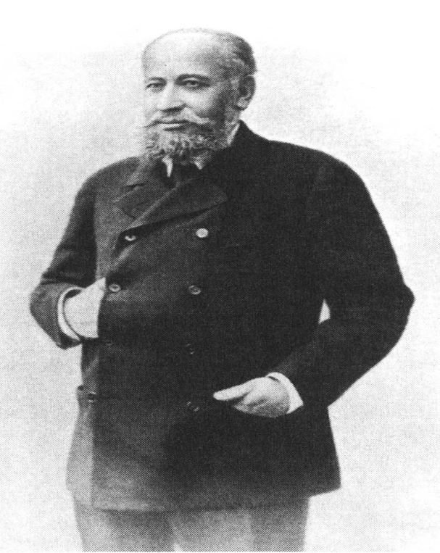
ПІДПРИЄМЦІ
В. Симиренко
Н.Терещенко
Л.Бродський

Slide 30
Економічний розвиток українських земель у другій половині ХІХ ст.
У 90-х рр. Україна давала більше половини сільськогосподарських машин. У 1895 р. розпочалося будівництво Харківського паровозобудівного, а в наступному році – Луганського машинобудівного заводів.
Індустріалізація сприяла розвитку міст. Особливо швидко розвивалася Одеса, яка вийшла на перше місце в Україні за кількістю промислових підприємств та об’ємом промислового виробництва. В 1879 р. в Одесі було 159 підприємства, а в 1890 р. – 322.
Одеський порт зайняв друге місце за вантажооборотом серед морських портів Росії (після Петербурга).

Slide 31
Економічний розвиток українських земель у другій половині ХІХ ст.
Промисловий розвиток супроводжувався інтенсивним залізничним будівництвом.
Перша залізниця в Наддніпрянській Україні довжиною 196 верст – Балта-Одеса – була збудована в 1865 р. Протягом 1866–1879 рр. в Україні прокладено понад 4,5 тис. верст залізничних колій.
Першими ж в Україні взагалі були залізниці
Перемишль-Краків (1859) та
Перемишль-Львів (1861).

Slide 32
Економічний розвиток українських земель у другій половині ХІХ ст.
Рубіж ХІХ і ХХ ст. був в Україні періодом завершення промислового перевороту і переходу до індустріалізації, суть якої полягала у розбудові великої машинної індустрії, якісній зміні структури господарства (промисловість повинна була переважати над сільським господарством, а важка промисловість – над легкою).
Російська імперія, як і більшість передових країн світу, в 1900–1903 рр. пережила економічну кризу. 1904–1908 рр. були роками депресії, і лише в 1909–1913 рр. почалося промислове піднесення.

Slide 33
Суспільно-політичне життя на українських землях у другій половині ХІХ ст.
Громадівський рух у Наддніпрянській Україні 60–90 рр. XIX ст.
Наприкінці 50-х років ХІХ ст. відбувається відродження українського національного руху. Одним з центрів відродження став Петербург. Тут мешкало чимало українців і сюди, після відбуття покарань, дозволили повернутися колишнім братчикам: Костомарову, Білозерському, Шевченку.

Slide 34
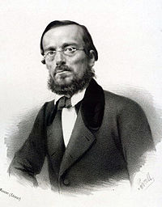
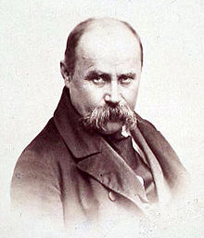
Суспільно-політичне життя на українських землях у другій половині ХІХ ст.
В.М.Білозерський
М.І.Костомаров
Т.Г.Шевче́нко

Slide 35
Громадівський рух у Наддніпрянській Україні 60–90 рр. XIX ст.
Українські діячі Петербурга у 1859 р. створили першу українську громаду – культурно-освітню організацію, що мала на меті популяризацію національної ідеї через видання книжок, журналів, проведення вечорів, навчання в недільних школах.

Slide 36
Громадівський рух у Наддніпрянській Україні 60–90 рр. XIX ст.
З метою поширення своїх поглядів петербурзька громада за ініциативою Білозерського почала видавати журнал “Основа” (1861-1862). У 60-ті роки це було єдиним українським періодичним виданням, що висвітлювало всі загальноукраїнські проблеми – в культурі, економіці, політиці, освіті, науці, літературі, фолькльорі, історії, міжнаодних відносинах.
Журнал наочно показав, що існування української нації, культури було незаперечним фактом.

Slide 37
Громадівський рух у Наддніпрянській Україні 60–90 рр. XIX ст.
Український національний рух, захопив не тільки українців, а навіть частину молоді з польських або спольщених шляхетських родин Правобережної України.
Цю групу на чолі з Володимиром Антоновичем називали хлопоманами (походить від слова «холоп» – образлива назва польських панів на адресу українських селян), хоча самі вони себе називали українофілами.
вони перейшли з католицької віри в православну,
носили український національний одяг,
співали українських пісень,
свідомо дотримувалися народних звичаїв
не цуралися селянського товариства.

Slide 38
“Українська громада”
На межі 1860-1861 рр. гурток хлопоманів саморозпустився, а його члени разом з викладачами і студентами Київського уніерситету, серед яких були П.Чубинський, М.Драгоманов, утвоили нове товариство «Українська громада», яке у 1862 р. нараховувало 200 членів.

Slide 39
“Українська Громада”
Ідейним натхненником Київської громади був видатний історик, археограф, етнограф, археолог, публіцист та громадський діяч Володимир Антонович (1834-1908), який майже півстоліття очолював український громадсько-політичний рух.

Slide 40
Володимир Боніфатієвич Антонович

Slide 41
Валуєвський циркуляр
Російський уряд був стурбований діяльністю громад. Запобігти розгортанню українського національно-визвольного руху мали каральні заходи. Приводом до них стало польське повстання 1863-1864 років. Воно увійшло в історію під назвою Січневого, оскільки почалося 22 січня 1863 р.
Підготовка та вибух польського повстання 1863-1864 рр. призвели до видання міністром внутрішніх справ Валуєвим 20 липня 1863 р. таємного циркуляру, який увійшов в історію як Валуєвський циркуляр.

Slide 42
Громадівський рух у Наддніпрянській Україні 60–90 рр. XIX ст.
Цим документом заборонялось публічне вживання української мови в державних установах, школах, церквах, друкуванні популярної, релігійної літератури, окрім художніх творів. Проблема української мови роз‘язувалася знаменитою фразою: “Ніякої окремої малоросійської мови не було, немає та бути не може”.
Не витримавши переслідувань з боку царських властей, громади одна за одною самоліквідовувалися, або ж були офіційно заборонені.

Slide 43
Діяльність Південно-Західного відділення Російського Географічного товариства
На початку 70-х років в Україні відродився громадівський рух. Очолила його знову Київська громада. Вони допомогди у 1873 р. створили Південно-Західне відділення Російського Географічного товариства (ПЗВРГТ), яке завдяки громадівцям стає центром українознавчих досліджень. Крім того київська громада перебрала до своїх рук редагування російськомовної газети “Киевский телеграф”.
Урочисте відкриття Відділення відбулось 13 лютого 1873 р.

Slide 44
Головою відділення було обрано Григорія Павловича Галагана, високої освіти сановника з поміщиків Лівобережжя і популярного в Києві мецената, людину, що вболівала за виховання національної інтелігенції.
Друкованим органом Відділу стали „Записки Юго-Западного отдела РГО“.
Червень 1786 на підставі Емського указу відділ ПЗРГТ ліквідовано.

Slide 45
Періодизація розвитку громадівського руху
ПЕРІОД, ДАТА | діяльність |  | ДРУКОВАНИЙ ОРГАН
 | ФОРМА | ЗМІСТ
І. 1859-1863 | Легальна | Дослідження української культури і мови | Журнал «Основа»
ІІ. к.1860-1876 | Напів-легальна | Наукова українознавча діяльність російською мовою | Газета «Киевский телеграф»
ІІІ. 1876-1890-ті рр. | Нелегаль-на | Пошуки форм легальної діяльності й перенесення центру політичної боротьби до Галичини (ідея українського Пїємонту» В. Антоновича) | Журнал «Киевская старина», «Громада» (видавався за кордоном)

Slide 46
1876 р. Емський указ
Але і на цей раз вже за науковою працею громадівців пильно око царської поліції розгляділо загрозу майбутнього українського сепаратизму (відділення). Найбільш зусиль у зведенні наклепів на українських діячів доклав М.Юзифович, полтавський поміщик, колишній член київської громади, один з організаторів ПЗВРГТ, але відданий служитель імперії.
Наслідком доносів і наклепів на український рух стало підписання царем 18 травня 1876 р. Емського указу. Він різко посилив репресії проти української культури і наклав нові заборони на українську мову.

Slide 47
Було заборонено:
ввезення із-за кордону книжок українською мовою;
друкування і видання в Росії оригінальних українських творів, перекладів, п`єс для театральних вистав, текстів до нот, крім історичних пам`яток.
ліквідував ПЗВРГТ,
заборонив громади,
встановив жорсткий контроль над художніми творами українською мовою, які мали друкуватися російським правописом.
Заборонялася діяльність театральних труп із суто українським репертуаром.
Окремий пункт указу стосувався персонально Драгоманова й Чубинського, яким було заборонено жити в Україні.

Slide 48
Громадівський рух у Наддніпрянській Україні 60–90 рр. XIX ст.
Емський указ був серйозним ударом по українській науці, культурі і українському рухові в цілому. Свою чинність указ зберігав до 1905 р. Проте на цей раз громадівський рух не припинився. Громади, що збереглися, продовжували існувати підпільно, шукаючи нових шляхів для відновлення легальної діяльності. Як і в попередні роки, найсильнішою і найвпливовішою була «Стара» (Київська ) громада. Починають з'являтися і молоді громади.

Slide 49
Громадівський рух у Наддніпрянській Україні наприкінці 70-х – в 90-ті роки XIX ст.
Організа-ційні форми | «Стара» київська громада | Молоді громади
Діяльність | Продовження наукових українознавчих досліджень Видання ж-лу «Киевская старовина» Домагання від влади скасування Емського указу Перенесення центру політичної боротьби в Галичину з метою перетворення її в «Український П’ємонт» Підтримка видання М.Драгомановим журналу “Громада” (1878 – 1879 рр., 1882 р.). | Організація таємних політичних гуртків Захоплення ідеями марксизму та іншими соціалістичними вченнями Критика культурницької діяльності «Старої громади» Вироблення ідейних основ для формування українських політичних партій
 | Загальна українська безпартійна організація (ЗУБО) 1898 | Радикальна українська партія 1900 р.

Slide 50
Український часопис «Громада»

Slide 51
М. Драгоманов
- один із лідерів громадівського руху. Провадив активну наукову та культурно-просвітницьку діяльність, етнографічні та фольклористичні дослідження. Внаслідок урядових репресій у 1875 р. був звільнений з Київського університету і змушений емігрувати. Від 1876 р. розпочався Женевський період діяльності Драгоманова.
Перебуваючи в Женеві, Драгоманов за фінансової підтримки Київської громади започаткував видання першого українського суспільно-політичного часопису «Громада» (з перервами виходив від кінця 1870 до початку 1880-х років).

Slide 52
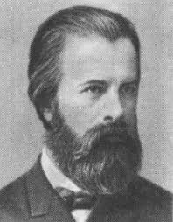
М.Драгоманов

Slide 53
Діяльність братства тарасівців – українська таємна організація, заснована групою українських студентів улітку 1892 на могилі Т.Шевченка у Каневі
Основні ідейні засади:
Україна є окремою нацією
Як і кожна нація, українці потребують національної волі для праці й поступу
Повна автономія України (на той час висунути це гасло не наважувався ніхто)
Єдність українського народу
Негативне ставлення до українофільства (культурництва)
Радикалізм і екстремізм щодо відступників
Необхідність створення українських шкіл
Боротьба за використання української мови в школі, державних установах та родині

Slide 54
Розгортання національного відродження кримських татар. І. Гаспринський.
Процес становлення кримськотатарського національно-визвольного руху розпочався у 80-х рр. XIX ст. Його основні ідеї сформувалися в Туреччині й пов’язані з виникненням руху молодотурків, які боролися проти султанської монархії в країні і всього того, що перешкоджало розвитку турецького народу. У Стамбулі, що був тогочасним центром освіти, татарська інтелігенція під впливом молодотурків стала розвивати свій рух.

Slide 55
Розгортання національного відродження кримських татар. І. Гаспринський.
Молодотатари, як їх називали, відіграли помітну роль у подальшому розгортанні кримськотатарської національно-визвольної боротьби. Вони вважали за необхідне
відмовитися від традиційного для татарського суспільства клерикалізму, (Клерикалізм — політичний напрямок, прибічники якого виступають за панування церкви та духовенства в суспільно-політичному та духовному житті країни)
боротися за підняття рівня освіченості народу,
за зміни у традиційній соціальній структурі й статусі жінок.
в економічній сфері вони виступали за визволення селянської праці від будь-якого гноблення.

Slide 56
Національне відродження Кримського народу
У національному питанні молоді татарські націоналісти були прихильниками захисту національної самосвідомості свого народу й кримськотатарської самостійності. Найбільш яскравим представником молодотатарських ідей у цей період став Ісмаїл Гаспринський (1851—1914).
Ісмаїл Гаспринський усе своє життя докладав чимало зусиль, спрямованих на захист прав кримських татар, їх виживання як народу та національне відродження. У 1875 р., після повернення до Криму з Туреччини, його було обрано депутатом міської думи, а пізніше — міським головою Бахчисарая. саме завдяки його зусиллям було втричі збільшено бюджет міста, розпочато суттєві перетворення в міському господарстві й збільшено представництво бахчисарайських татар в органах місцевого самоврядування.

Slide 57
Ісмаїл Гаспринський
Із 1883 р. І. Гаспринський почав видавати першу національну газету «Терджиман» кримськотатарською й російською мовами.
З ім’ям І. Гаспринського пов’язано виникнення джадидизму — просвітянського руху народів ісламського Сходу. У його основі був новий звуковий спосіб навчання грамоти, коли окремій літері відповідали конкретні звуки. Він розробив «нові методи навчання», завдяки яким навчанню кримськотатарських дітей було надано більш світського характеру. Для своїх новометодних шкіл він написав і видав власну серію навчальних посібників, найвідомішим серед яких став «Учитель дітей» у чотирьох випусках.
За своїм світоглядом І. Гаспринський був лібералом, виступав за дружбу слов’янських і кримськотатарських народів, релігійну терпимість та співпрацю християн і мусульман, категорично відкидав соціалістичні ідеї та методи боротьби.

Slide 58
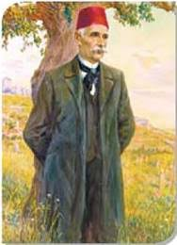
Ісмаїл Гаспринський

